Slide 1
 | FORMALE | INFORMALE
MATTINA/PRIMO POMERIGGIO MORNING/EARLY AFTERNOON [leaving] | Buongiorno Arrivederla | Ciao Ciao / Arrivederci
TARDO POMERIGGIO/SERA LATE AFTERNOON/ EVENING [leaving] | Buonasera Arrivederla | Ciao Ciao/ Arrivederci
NIGHT [leaving] | Buonasera Arrivederla / Buonanotte | Ciao Ciao / Buonanotte
Greetings in Italian
In addition (depending on when you meet again):
Buona settimana, Buon weekend (o fine settimana), Buon pomeriggio, etc. etc……

Slide 2
Primi contatti
Ciao, come ti chiami?
Mi chiamo Giorgio, e tu?
Anna, piacere.
Piacere
Ciao, come ti chiami?
Sono Francesca, e tu?
Paola, piacere.
Piacere
Buongiorno, Lei come si chiama?
Mi chiamo Giorgio [Rossi], e Lei?
Anna [Colombo], piacere.
Piacere.

Slide 3
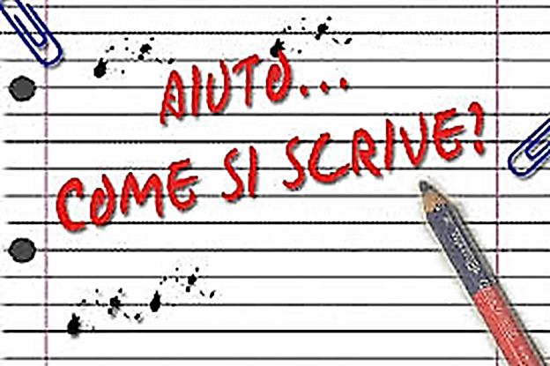

Come si scrive?

Slide 4
Guglielmo Andrei | Maria Ricciardi | Davide Alberti
Patrizia Lancia | Carla Rodomonti | Giuseppe Antonelli
Claudio Mazzola | Giovanni Barrocci | Riccardo Gerosa
Chiara Verdi | Giulietta Sargentini | Gennaro De Felice
Francesca Marche | Francesco Brocardi | Anna Guareschi
Adele Mantovani | Cristina Cesarini | Giacomo Pierini
Luciana Cavallini | Ciro Gentile | Tommaso Girolami

Slide 5
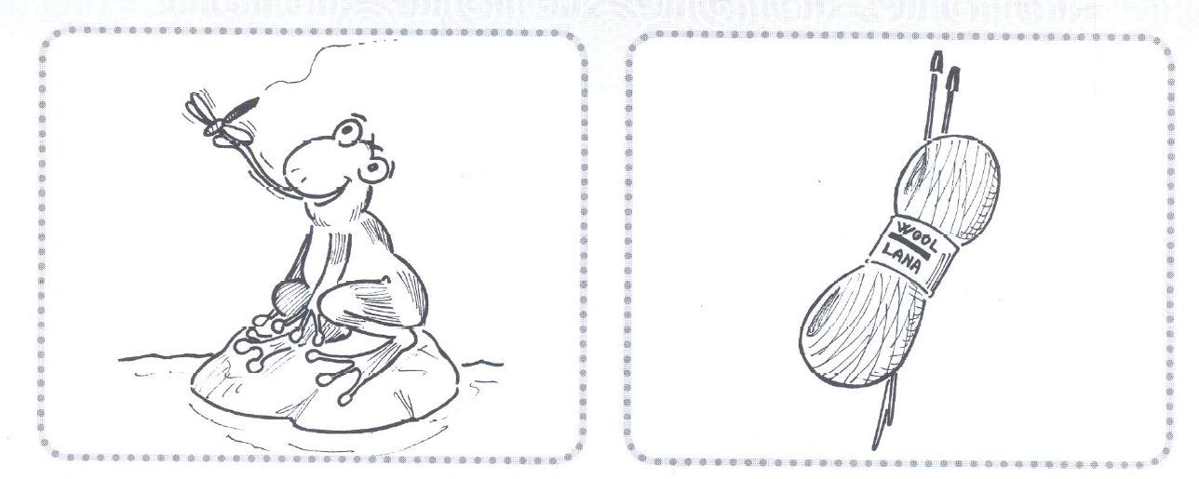
R and L

Slide 6
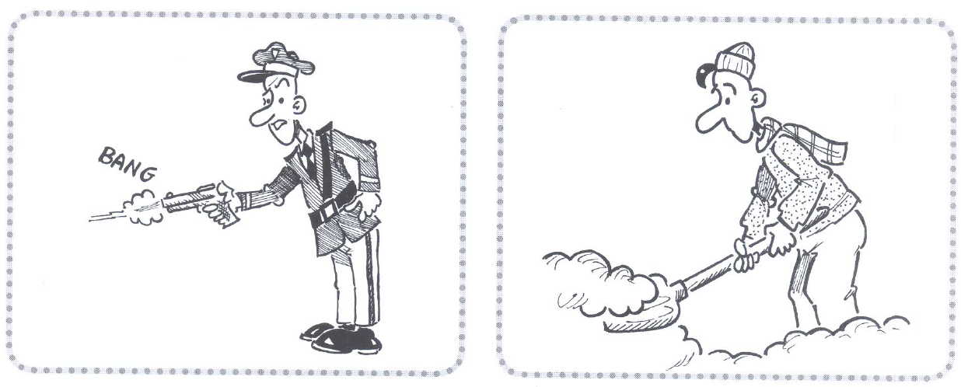
R and L

Slide 7
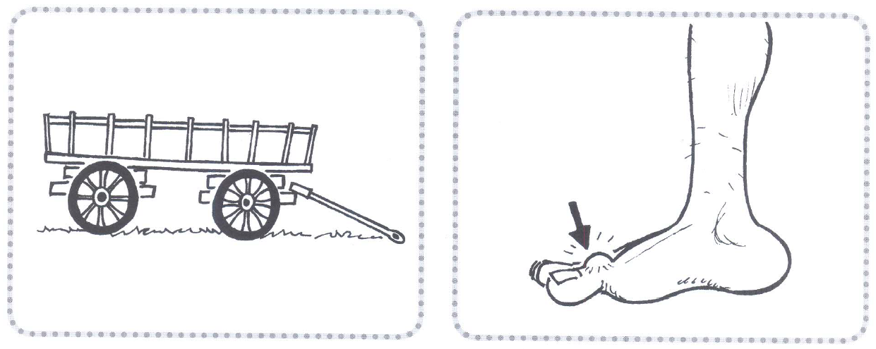
R and L (doppia!)

